Slide 1
第3章 双极型晶体管
3.1 晶体管的结构与工作原理
3.2 晶体管的电流放大特性
3.3 晶体管的直流特性曲线
3.4 晶体管的反向电流与击穿电压
3.5 晶体管的频率特性
3.6 晶体管的功率特性
3.7 晶体管的开关特性

Slide 2
3.1晶体管的结构与工作原理 3.1.1 晶体管的基本结构
基本的晶体管：
双极结型晶体管（Bipolar Junction Transistor，BJT）
金属-氧化物-半导体场效应管（Metal Oxide Semiconductor Effect Transistor, MOSET）
结型场效应管（Junction type Field Effect Transistor, J-FET）
BJT由两个靠得很近的PN结构成，分为NPN和PNP两种。

Slide 3
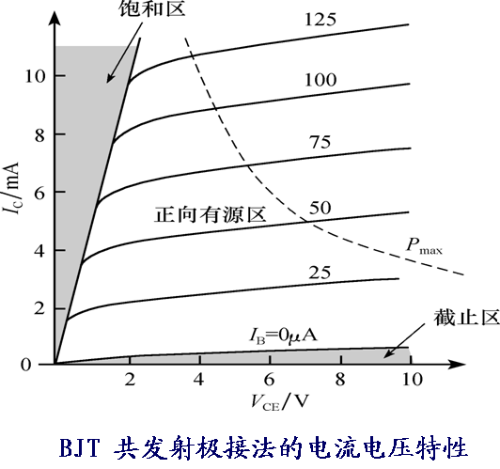
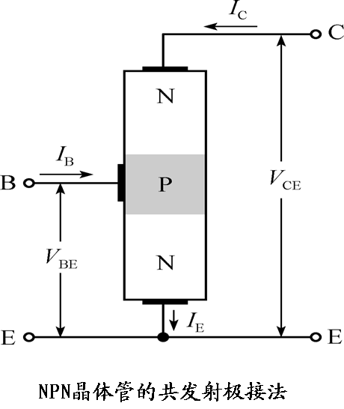
双极：包含电子和空穴两种极性载流子的运动。
BJT基本问题：少子扩散产生电流——BJT各区的少子浓度的空间分布
BJT分为均匀基区和缓变基区两类。均匀基区晶体管的基区杂质浓度等于常数，低注入下基区少子的运动形式是扩散。缓变基区晶体管的基区掺杂浓度是随位置变化的，低注入下少子的运动既有扩散也有漂移，曾被称作漂移晶体管。

Slide 4
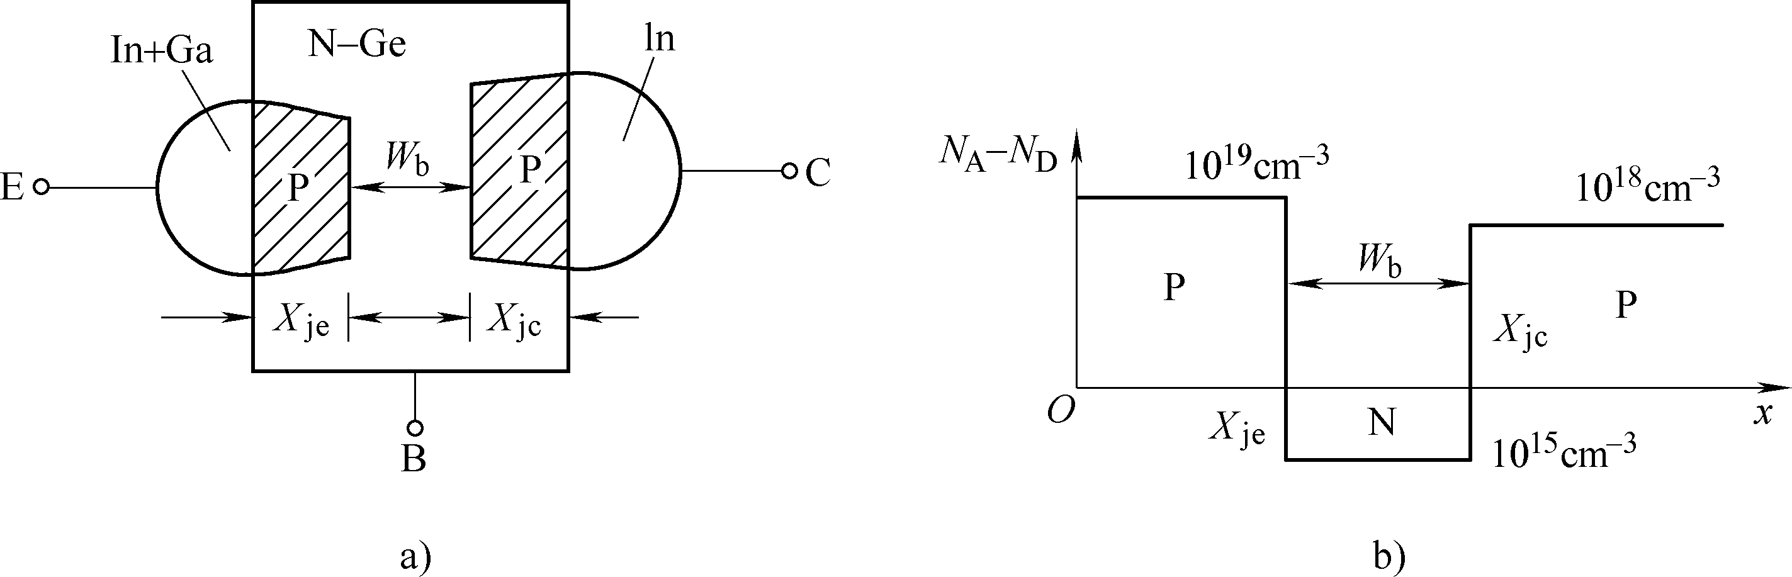
3.1.2晶体管的制备工艺与杂质分布
1. 合金晶体管
PNP型合金管结构与杂质分布如图所示
合金晶体管的杂质分布特点：三个区的杂质分布都是均匀分布，基区的杂质浓度最低，其发射结和集电结均是突变结。
（a）管芯结构 （b）杂质分布
锗合金晶体管的结构与杂质分布

Slide 5
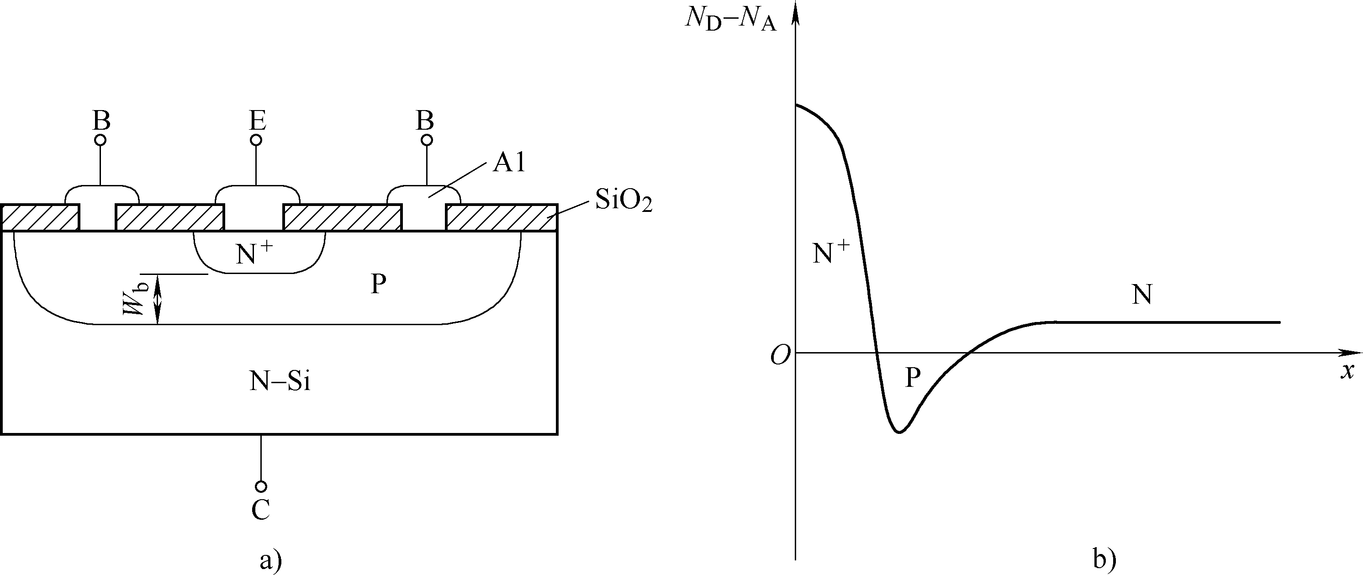
3.1.2晶体管的制备工艺与杂质分布
2. 平面晶体管
平面晶体管结构与杂质分布如图所示
平面工艺最主要的特点是：利用SiO₂稳定的化学性能，能耐高温，具有掩蔽杂质原子扩散和良好的绝缘性能，与光刻技术相配合，可进行选择扩散，这样使平面晶体管具有更为合理的电极形状，薄的基区，钝化的表面，因此在功率、噪声、稳定性、可靠性等方面达到一个较高的水平。
（a）管芯结构 （b）杂质分布
图3-4 硅平面晶体管的结构与杂质分布

Slide 6
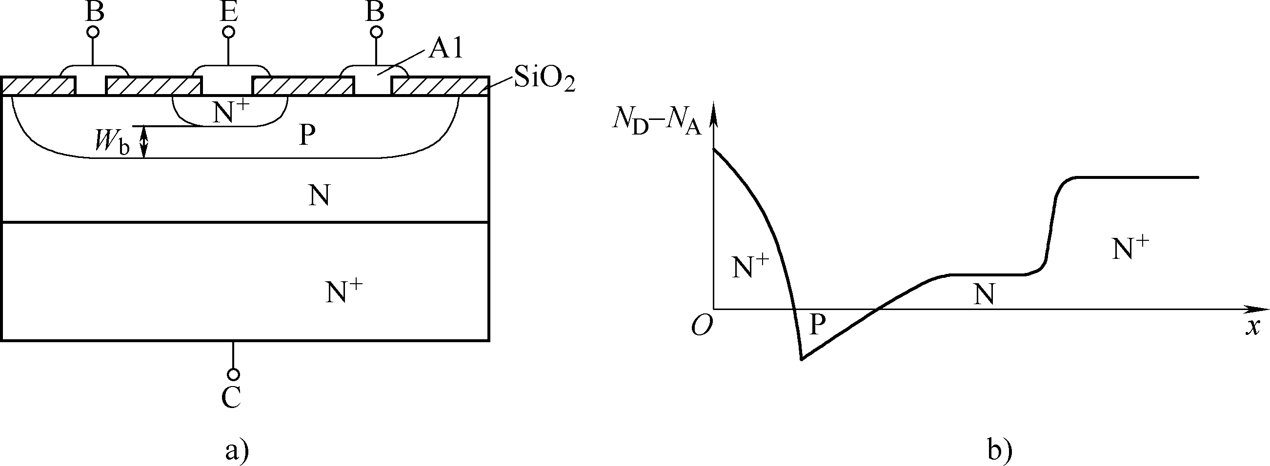
3.1.2晶体管的制备工艺与杂质分布
3. 外延平面晶体管
在平面晶体管制造工艺的基础上又发展了一种外延平面晶体管。其结构与杂质分布如图所示
由图可见，双扩散外延平面晶体管的基片电阻率很低，集电极串联电阻很小，使集电极饱和压降减小，晶体管可做得很小，基区宽度W_{b}很薄，从而使外延平面晶体管在频率特性、开关速度和功率等方面都有很大的提高与改善，因此，成为目前生产最主要的一种晶体管。
（a）管芯结构 （b）杂质分布
硅外延平面管结构及杂质分布示意图

Slide 7
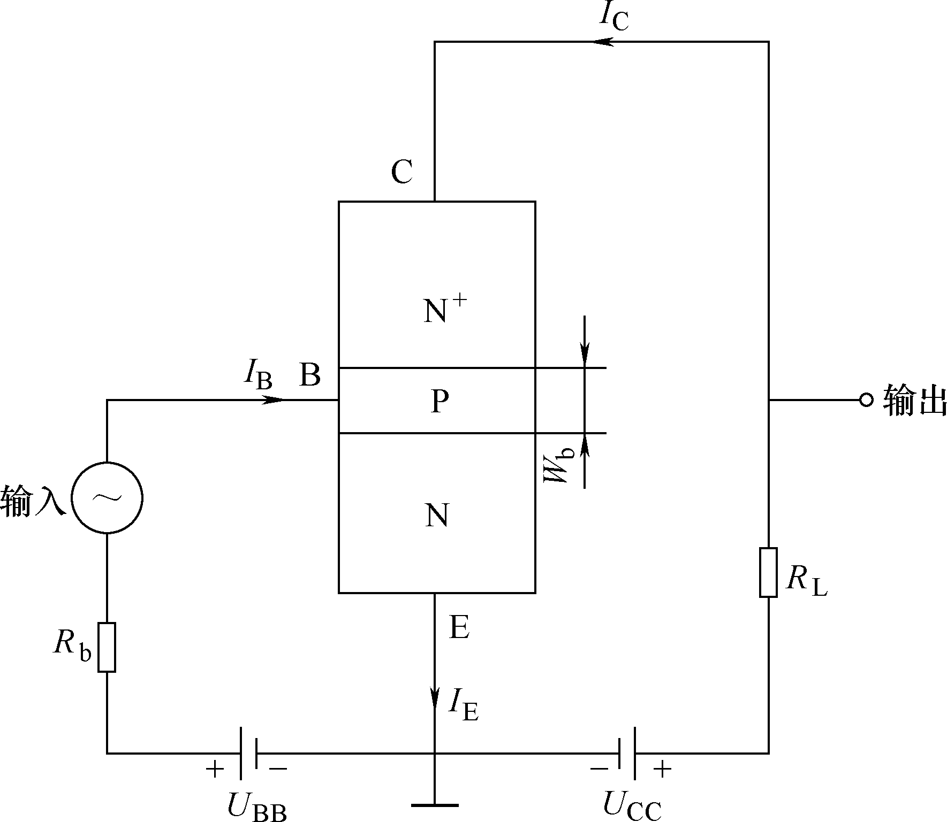
3.1.3 晶体管的工作原理
晶体管最重要的作用是具有放大电信号的能力。
为什么紧靠着的两个PN结具有放大作用？要晶体管具有放大作用
先要有适当的电路。
晶体管放大电路原理

Slide 8
3.1.4 晶体管的放大功能
表1给出了型号为3DG6晶体管（硅高频小功率管），在集电结U_{CC}=6V条件下测量所得的实际数据。
晶体管的电压放大系数为：
晶体管的功率放大应等于它的电流放大系数与电压放大系数的乘积，
表1 晶体管各电极电流分配表
发射极电流I_{E}（mA)
1
2
3
4
5
集电极电流I_{C}（mA)
0.98
1.96
2.94
3.92
4.90
基极电流I_{B}（mA)
0.02
0.04
0.06
0.08
0.10

Slide 9
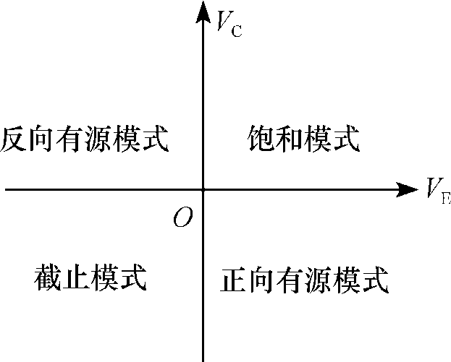
双极结型晶体管的基本工作原理
根据发射结、集电结的偏压，BJT有四种工作模式，相应地称为四个工作区。
对NPN晶体管：
发射结偏压：
集电结偏压：
（1） 正向有源模式：V_{E}0，V_{C} 0；
（2） 反向有源模式：V_{E}<0，V_{C} >0；
（3） 饱和模式：V_{E}>0，V_{C} >0；
（4） 截止模式：V_{E}<0，V_{C} <0；

Slide 10
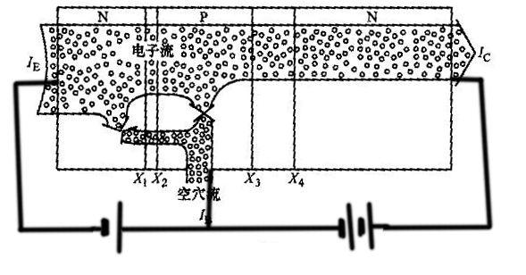
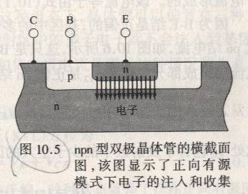
正向有源模式
1. 共基极接法
对NPN晶体管，正向有源模式为共基极接法，发射结正偏，集电结反偏。
2. 物理过程：
发射结正偏：势垒降低qV_{E}，电子由发射区（N+）注入基区（P）
基区：发射结注入的电子少部分复合，大部分到达集电区边缘。
集电结反偏：势垒增加qV_{C}，在电场作用下，集电区边缘的电子扫入集电区，成为集电极电流。该注入电流远大于反偏下集电结的反向电流。

Slide 11
3. 放大作用
通过改变发射结正偏电压V_{E}，可以控制集电极电流。
若在集电极回路上结上负载，就可实现电压的放大作用。
放大作用的必要条件：基区宽度很窄，小于注入电子的扩散长度。（也是BJT与普通背靠背PN结的区别）。

Slide 12
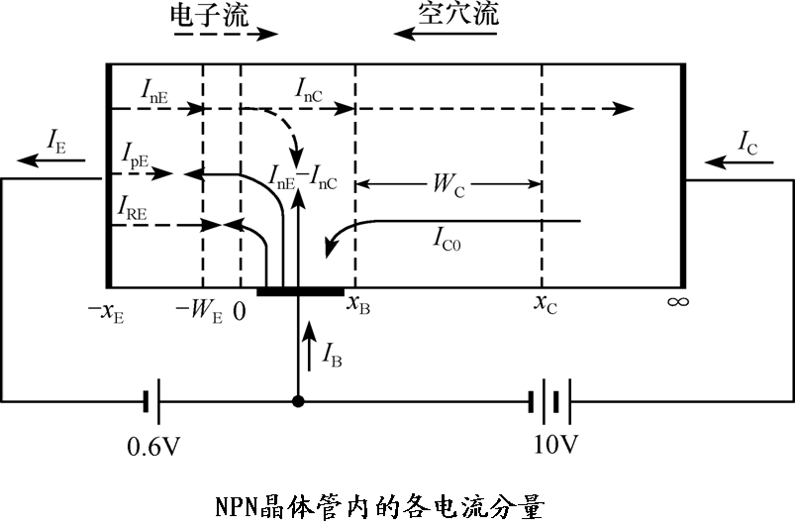
3.2 晶体管的电流放大特性
3.2.2 晶体管内的电流传输与各端电流的形成
1.发射区注入
2.基区输运
3.集电结收集
I_{nE}：从发射区（E）注入到基区（B）中的电子流（正电流反向）
I_{nc}：电子流I_{nE}中到达集电结（C）的部分
I_{nE}-I_{nC}：基区注入电子通过基区时复合掉的电子流
I_{pE}：从基区注入到发射区的空穴电流
I_{RE}：发射结空间电荷区内的复合电流
I_{C0}：集电结反向电流，包括集电结反向饱和电流I_{cn0}和集电结空间电荷区产生电流I_{cp0}
发射结电流：
三者有关系：
基极电流：
集电极电流：

Slide 13
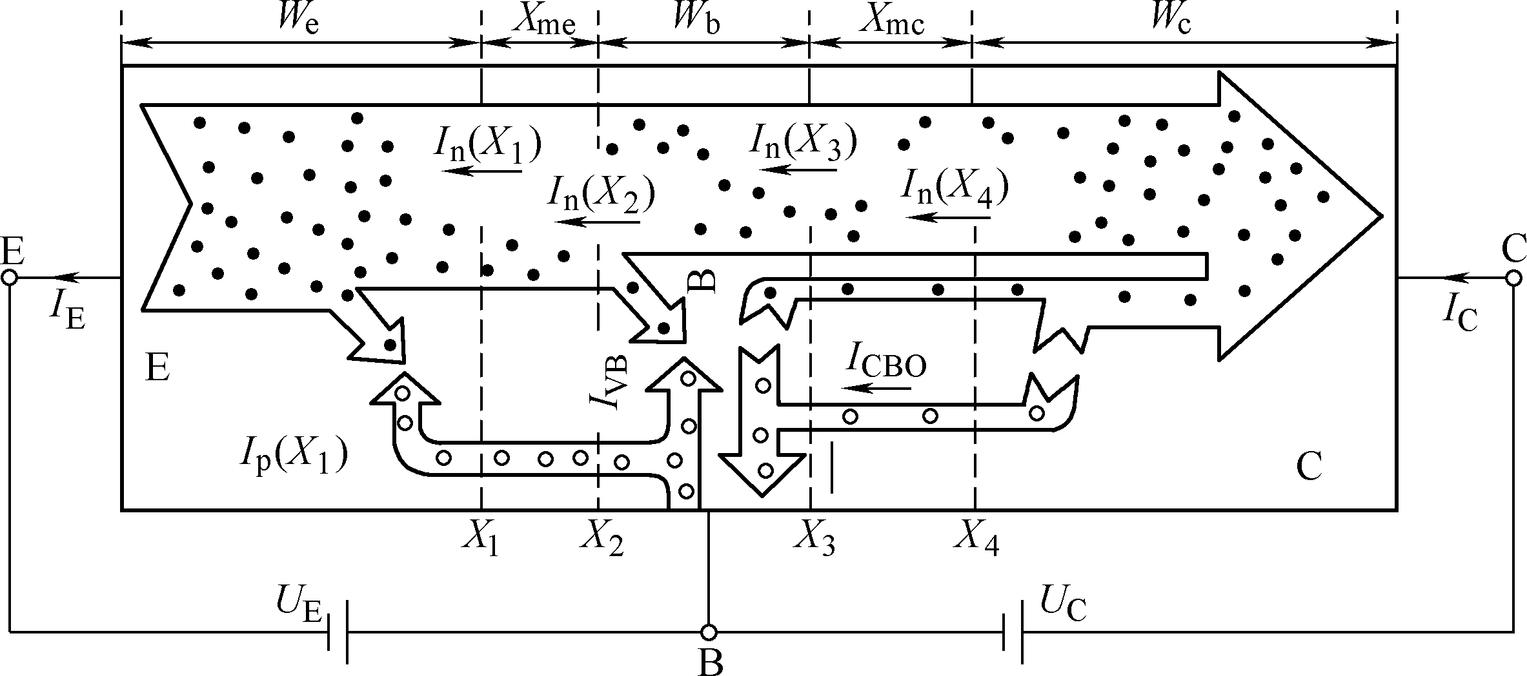
书上图3-10

Slide 14
三极电流关系
对于NPN晶体管，电子电流是主要成分。电子从发射极出发，通过发射区到达发射结，由发射结注入到基区，再由基区输运到集电结边界，然后又集电结收集到集电区并到达集电极，最终称为集电极电流。这就是晶体管内部载流子的传输过程。
电子电流在传输过程中有两次损失：一是在发射区，与从基区注入过来的空穴复合损失；而是在基区体内和空穴的复合损失。因此

Slide 15
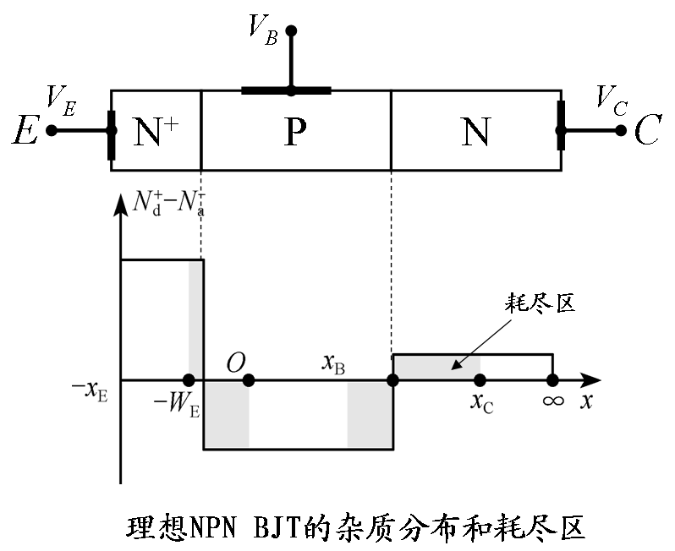
双极结型晶体管中静态特性
基区：0~x_{B}
发射区：-x_{E}~ -W_{E}
集电区： x_{c} ~∞
几点假设:
发射结和集电结均为理想的突变结，且结面积相等（用A表示）；
各区杂质为均匀分布，载流子仅做一维传输，不考虑表面的影响；
外加电压全部降落在PN结势垒区，势垒区以外不存在电场；
发射结和集电结势垒区宽度远小于少子扩散长度，且不存在载流子的产生与复合，因而通过势垒区的电流不变；
发射区和集电区的宽度远大于少子扩散长度，而基区宽度远小于少子扩散长度；
注入基区的少子浓度比基区多子浓度低得多，只讨论小注入情况。
（排除空间电荷区）

Slide 16
三区电流分量
I_{nE}：从发射区（E）注入到基区（B）中的电子流（正电流反向）
I_{nc}：电子流I_{nE}中到达集电结（C）的部分
I_{nE}-I_{nC}：基区注入电子通过基区时复合掉的电子流
I_{pE}：从基区注入到发射区的空穴电流
I_{RE}：发射结空间电荷区内的复合电流
I_{C0}：集电结反向电流，包括集电结反向饱和电流I_{cn0}和集电结空间电荷区产生电流I_{cp0}
发射结电流：
基极电流：
三者有关系：
集电极电流：

Slide 17
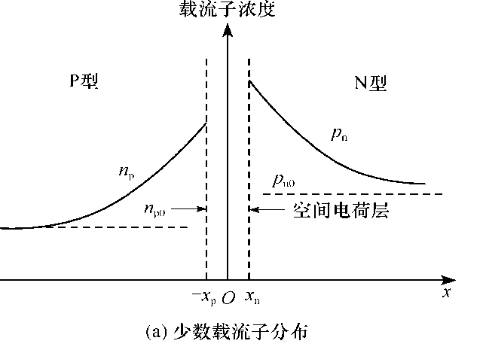
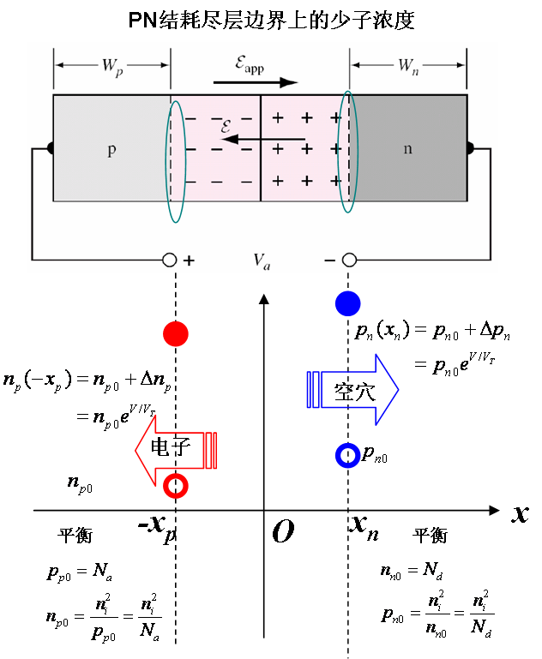
3.2.1 晶体管的能带、浓度分布及载流子的传输
回顾：正偏下PN结空间电荷区的边界的少 子浓度通过解连续性方程得到
基本问题：少子扩散产生电流——
三区少子浓度的空间分布和电流
边界条件：
中性基区（排除空间电荷区）：
0~x_{B} ，少子电子；
中性发射区：-x_{E} ~ -W_{E}，少子空穴；
中性集电区：x_{c} ~∞，少子空穴；
（P中性区边界）

Slide 18
1. 中性基区少子电子分布和电子电流
中性基区内，电子分布满足无电场的稳态连续性方程（小注入）
边界条件（两侧空间电荷区边界）：
发射结侧，V_{E}发射结偏压
集电结侧，V_{C}发射结偏压
根据边界条件解微分方程得中性基区少子电子分布：

Slide 19
在发射结侧空间电荷区边界x=0处的电子电流：
将n_{p}(x)代入，有
负号表示电流方向为x负方向。
同样，集电结侧空间电荷区边界x=x_{B}处的电子电流：

Slide 20
2. 中性发射区少子空穴分布和空穴电流
同样方法得到发射区少子空穴分布和空穴电流，连续性方程：
边界条件：
得到中性发射区少子空穴分布
。
短PN结（x_{E}<<L_{pE}，发射区空穴扩散长度）近似为
x_{E}近似为发射区宽度，
发射区少子空穴p_{E}(x)随x线性分布。
空穴电流为：
N_{dE}为发射区掺杂浓度
短PN结时发射区空穴电流与位置无关，

Slide 21
3. 集电区少子空穴分布和空穴电流
连续性方程：
边界条件：
少子空穴的分布：
空穴电流：

Slide 22
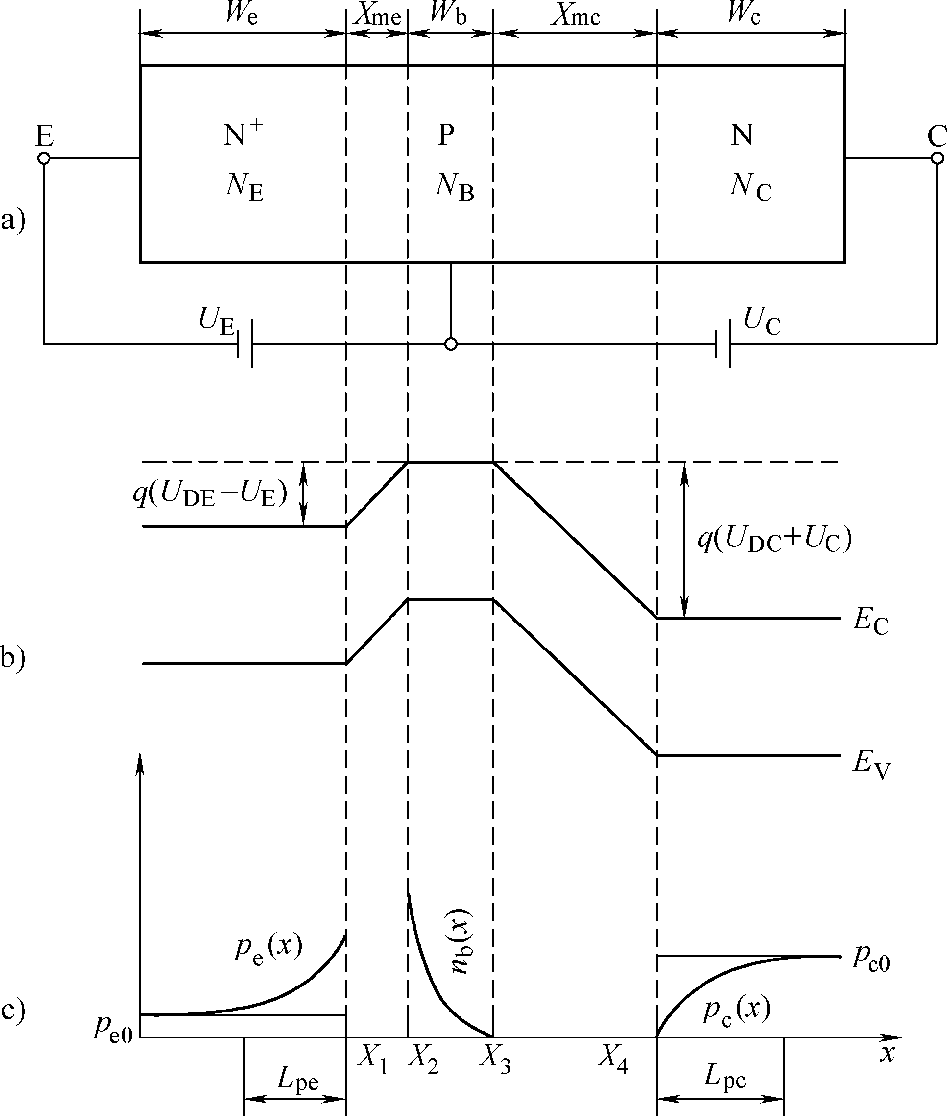
书上图3-9

Slide 23
3.2. 3 晶体管的直流电流方程式
通过少子分布和电流，求解正向有源模式下晶体管的工作特性：
静态电流-电压特性：输入特性（I_{B}~V_{E}），转移特性（I_{C}~V_{E}）
共发射极电流放大倍数β₀（h_{FE}）、共基极电流放大倍数α₀、共集电极电流放大倍数
基区输运因子：
（发射极注入基区的电子电流能够到达集电极的比例）
方法：将正向有源模式条件代入上述少子分布与少子电流的计算结果。
（1） 正向有源模式：V_{E} > 0，V_{C} < 0；
（2） 反向有源模式：V_{E}<0，V_{C} >0；
（3） 饱和模式：V_{E}>0，V_{C} >0；
（4） 截止模式：V_{E}<0，V_{C} <0；

Slide 24
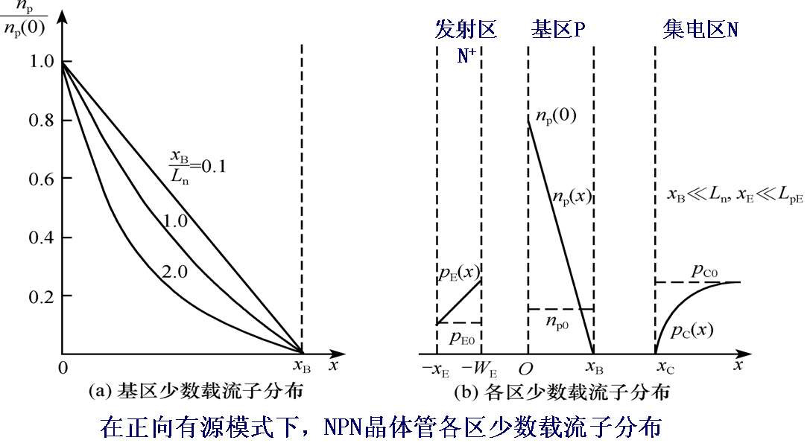
1. 少数载流子分布
正向有源模式下V_{E}>0，V_{C}<0，
基区少子电子分布：
在基区远小于扩散长度的情况下x_{B}<<L_{n}，上式简化为
基区少子n_{p}(x)随x是线性分布，如图x_{EB}/L_{n}=0.1.

Slide 25
基区少子电子分布：
集电区少子空穴分布
发射区少子空穴分布

Slide 26
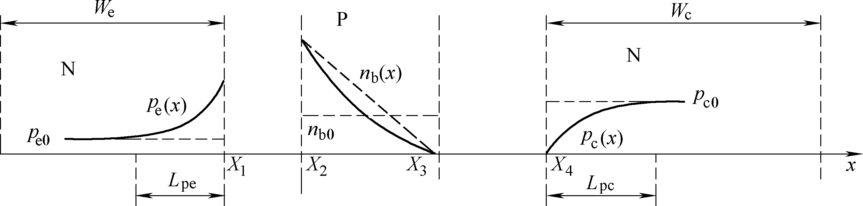
书上图3-12

Slide 27
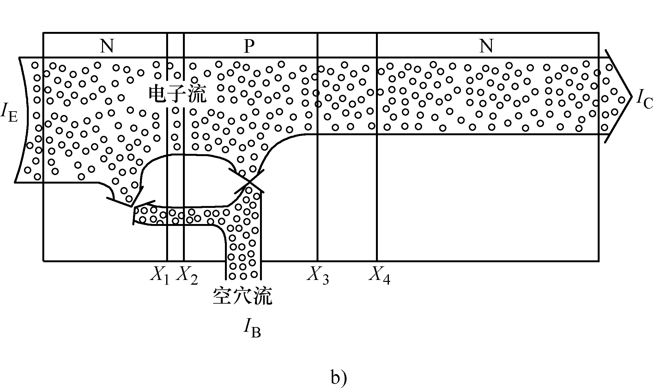
2. 各区少子电流
正向有源模式V_{E}>0，V_{C}<0，
书上图3-10

Slide 28
3. 基区输运因子、静态输入特性和转移特性
基区输运因子：
意义：发射极注入基区的电子电流能够到达集电极的比例
在x_{B}<<L_{n}的情况下，级数展开近似
发射结电子电流随基区宽度的减小而增加。
当x_{B}/L_{n}很小时，基区输运因子β_{T}接近于1，意味着在越过基区的输运过程中，从发射极注入到基区的电子基本上都能够到达集电极，电子复合可以忽略。
因此基区宽度很窄是BJT具有放大作用的关键

Slide 29
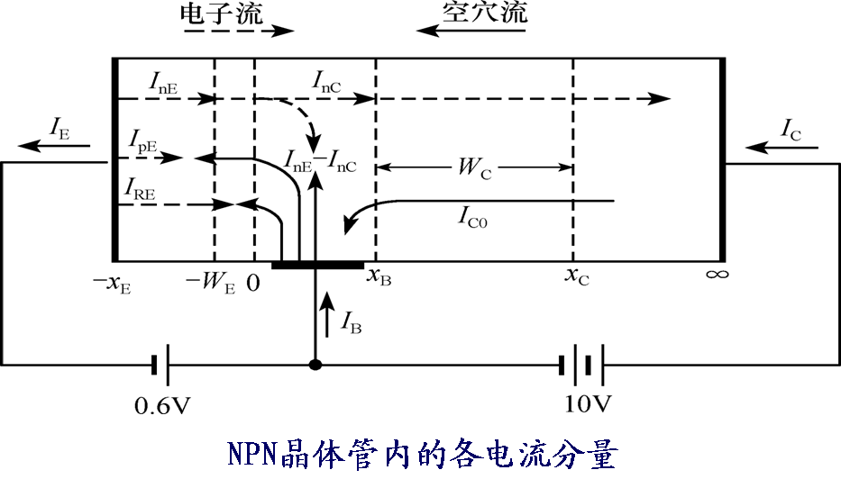
静态输入特性I_{B}~V_{E}曲线（半对数）
基极电流
正向有源模式V_{E}>0，V_{C}<0，
发射区空穴电流
复合电流：
注入基区的电子电流：
忽略反向电流I_{C0}

Slide 30
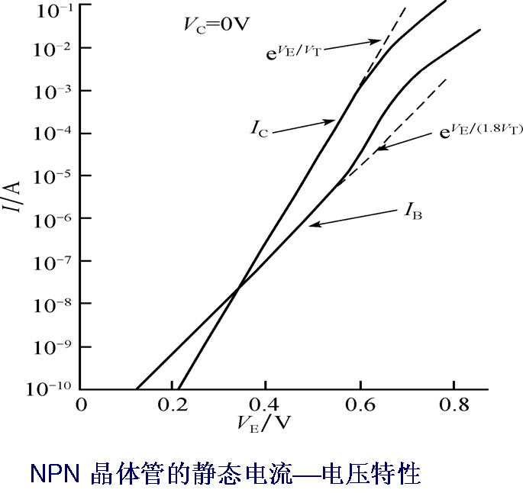
基极电流
η=1~2为理想因子
静态转移特性I_{C}~V_{E}曲线（半对数）
集电极电流

Slide 31
三区电流分量
I_{nE}：从发射区（E）注入到基区（B）中的电子流（正电流反向）
I_{nc}：电子流I_{nE}中到达集电结（C）的部分
I_{nE}-I_{nC}：基区注入电子通过基区时复合掉的电子流
I_{pE}：从基区注入到发射区的空穴电流
I_{RE}：发射结空间电荷区内的复合电流
I_{C0}：集电结反向电流，包括集电结反向饱和电流I_{cn0}和集电结空间电荷区产生电流I_{cp0}
发射结电流：
基极电流：
三者有关系：
集电极电流：

Slide 32
3.2.4 晶体管的直流电流放大系数
为描述晶体管的增益特性引进以下物理量：
1.发射结的发射效率：
意义：发射极注入基区的电子电流在总发射极电流中的比例。要提高发射效率，就是要使发射区杂质浓度比基区杂质浓度高得多，这样发射区注入到基区的电子电流就远远大于基区注入到发射区的空穴电流，发射效率很接近于1。
2. 基区输运因子（β_{T}， β₀* ）：
意义：发射极注入基区的电子电流能够到达集电极的比例

Slide 33
3. 共基极直流电流放大倍数：
晶体管重要参数，意义：共基极直流电流增益是能够到达集电极的电子电流在总发射极电流中的比例。由于传输过程中的两次损失，α₀总是小于1。
虽然共基极接法的晶体管不能放大电流，但是由于集电极可以接入阻抗较大的负载，所以仍然能够进行电压放大和功率放大。

Slide 34
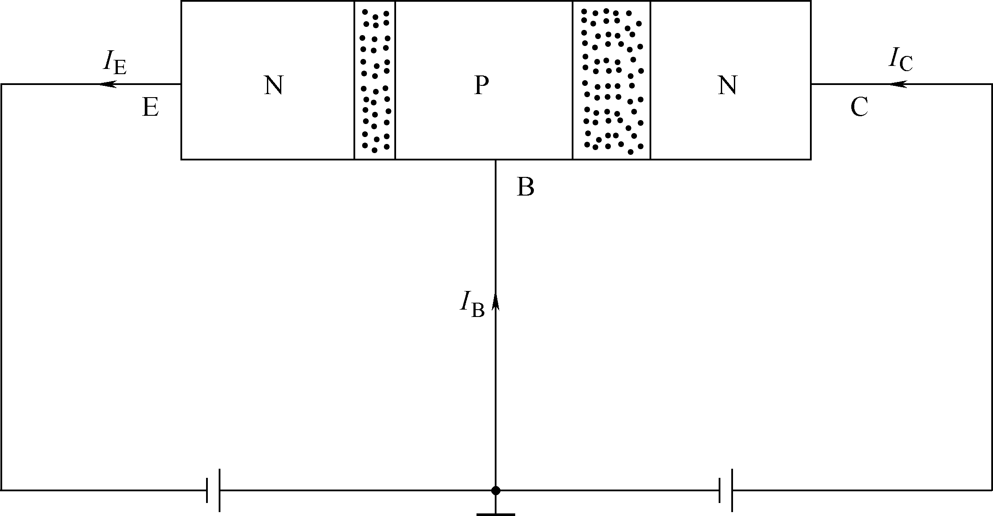
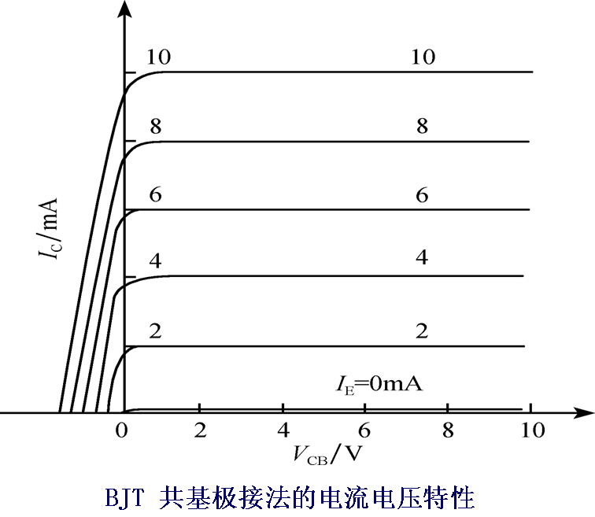
共基极电流关系
共基极，发射结正偏，集电结处于反偏（正向有源模式）：
集电结反偏压时，I_{C}与反偏电压无关，为常数。
原因：I_{C}为反向电流
考虑到集电结正偏和反偏（饱和模式）
第二项中V_{C}为集电结偏压，为负且较大时为反偏情况。
集电结正偏时该项代表注入电子和空穴引起的扩散电流。
集电结正偏压时，集电节正向电流随偏压迅速增加（负向），总Ic下降

Slide 35
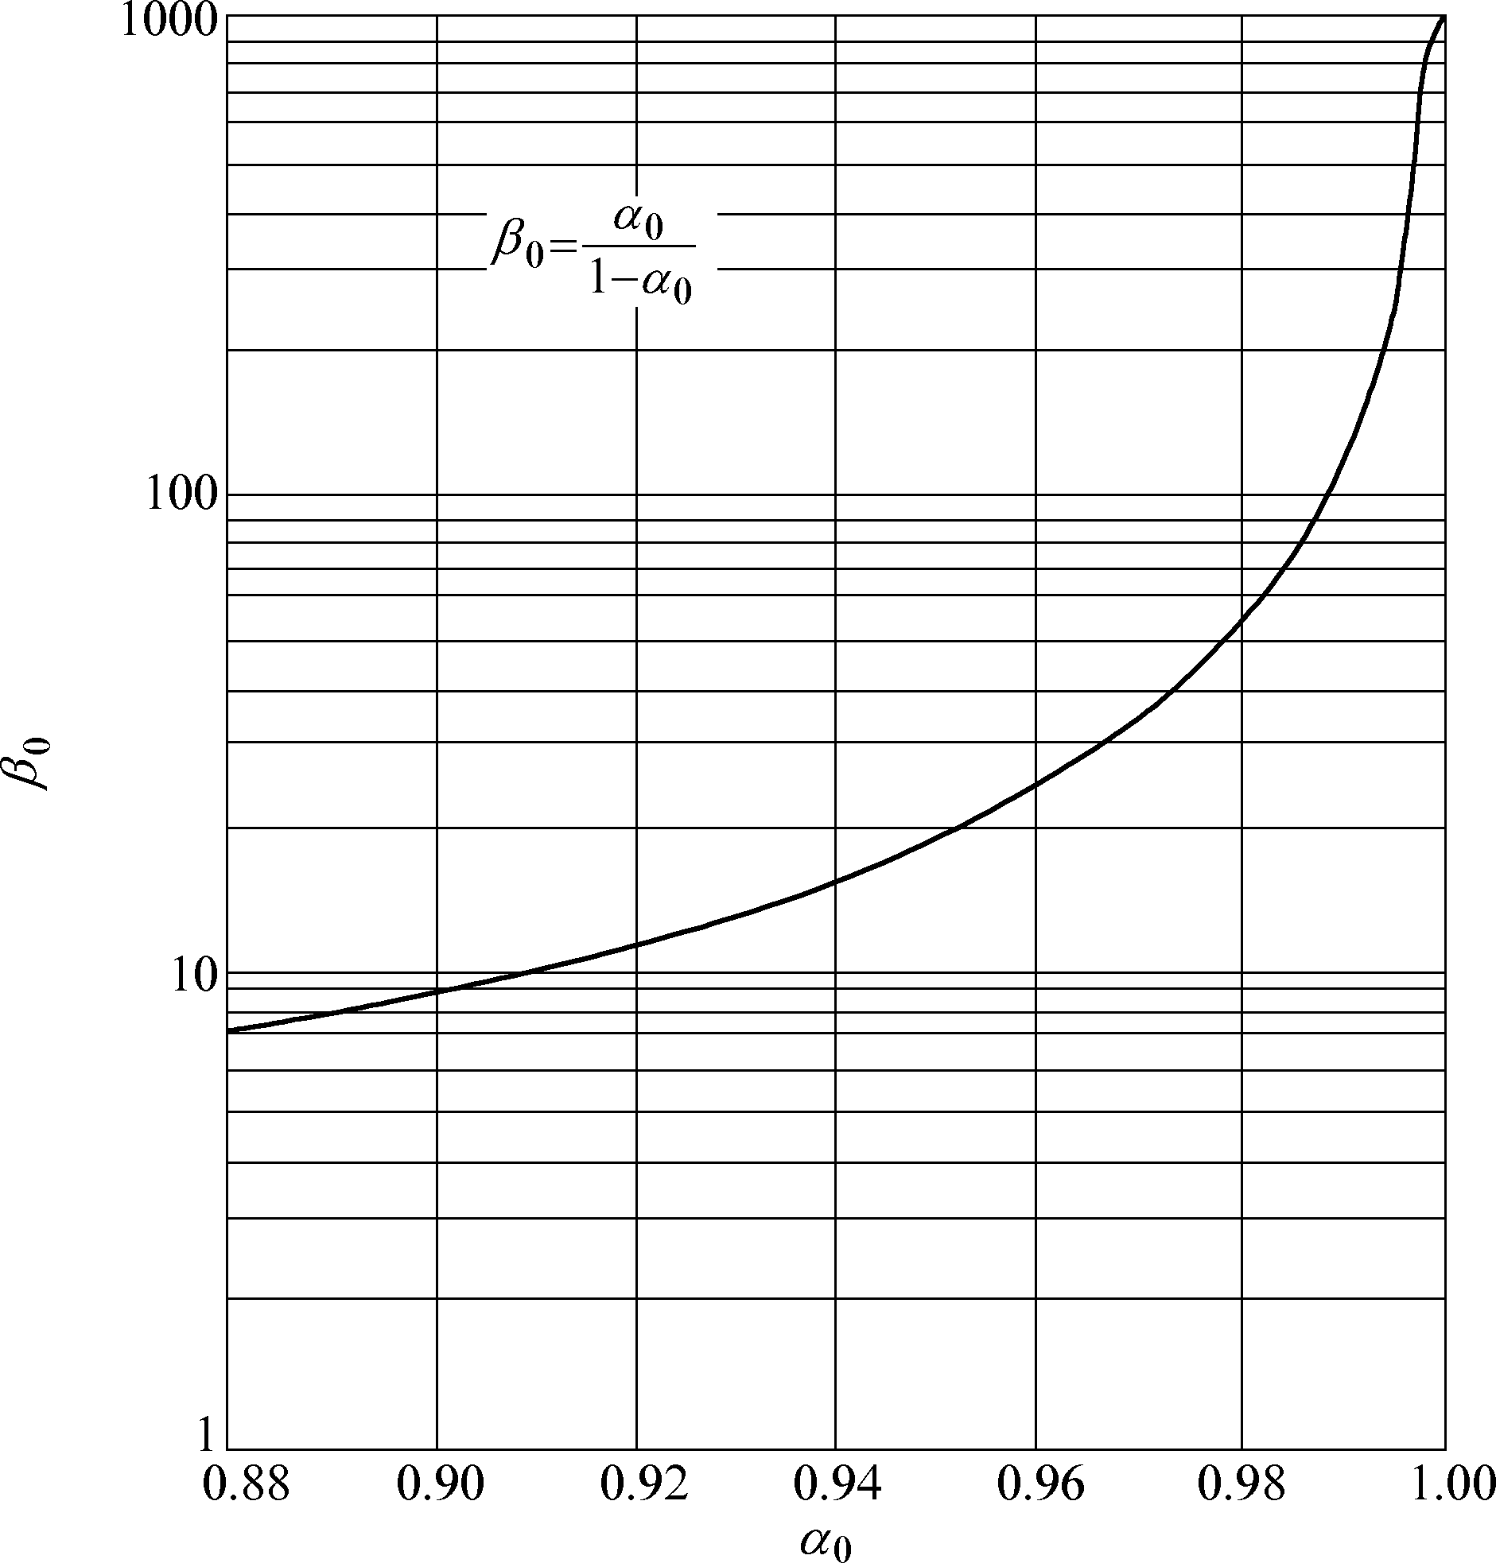
4. 共发射极电流增益
漏电流：
基极开路（I_{B}=0时集电极-发射极的反向电流）
共发射极直流电流增益
不考虑漏电流
β₀一般在20-200之间，I_{B}的微小变化将引起I_{C}的很大变化，也就是说晶体管具有电流放大能力。

Slide 36
晶体管要具有放大能力，必须具有哪些条件？
1）发射区杂质浓度比基区杂质浓度高得多，以保证发射效率γ₀很接近于1.
2）基区宽度W_{b}远小于L_{nB}，保证基区输运系数很接近于1。
3）发射结正偏，使电子从发射区注入基区；集电极反偏，将电子从基区收集到集电区

Slide 37
3.2. 5 晶体管电流放大系数的定量分析
1. 均匀基区晶体管电流放大的中间参量
（1） 发射结的发射效率γ₀ 对于NPN型晶体管，γ₀定义为注入基区的电子电流与发射极总电流之比
由此可见，发射区掺杂浓度越高（ ρ_{e} 越小），基区掺杂浓度越低（ρ_{b} 越大)，即 ρ_{e}/ρ_{b} 越小，ϒ₀越大；基区宽度W_{b} 越小，使 W_{b}/L_{pe} 越小， ϒ₀ 也越大。

Slide 38
2） 基区输运系数β₀* 对于NPN晶体管，定义为到达集电结边界电子电流与注入基区的电子电流I_{n}(X₂)之比，即有
基区宽度W_{b}与基区少子（电子）扩散长度 L_{nb} 之比越小，β₀*越大。
也就是说W_{b} <<L_{nb} 的话就可以使 β₀* 十分接近于1。

Slide 39
（3）晶体管直流电流放大系数与γ₀和β₀*的关系
共基极直流电流放大倍数
共发射极直流电流放大倍数
或
共基极直流电流放大系数 α₀ 是由晶体管结构（体现在基区宽度w_{b}上）以及材料参数（体现在发射区、基区电阻率和少子扩散长度上）所决定。
与外电路无关，它是表征晶体管自身特性的一个重要参数。从设计观点看，W_{b}、ρ_{e} /ρ_{b}越小，α₀越大。L_{pe} 、 L_{nb}越大，α₀越大。
在影响α₀的诸多因素中，W_{b} 的影响最为显著。

Slide 40

2. 缓变基区晶体管的电流放大系数
（1）基区晶体管中存在的自建电场
等效负电荷区
等效正电荷区
基区存在杂质浓度梯度，同时基区多数载流子空穴也存在浓度梯度，因此就要往浓度低的方向扩散，其结果破坏了基区的电中性条件，使基区靠近发射区的一侧带负电，靠近集电区的一侧带正电，这样就形成一个自右向左的电场。
平衡时该电场作用下的空穴漂移电流和空穴扩散电流大小相等、方向相反，相互抵消，这种平衡时的基区电场称为自建电场。内建电场对电子在向集电区运动的过程中产生推动作用，帮助电子越过基区，从而使基区内少子附加作漂移运动
基区非均匀掺杂会影响电子分布n_{p}(x)、电子电流I_{n}和基区输运因子β_{T}。

Slide 41
（2）发射结的发射效率γ₀
缓变基区晶体管的ρ_{e}和ρ_{b}都是不均匀的，因此要用平均电阻率‾ρ_{e}和‾ρ_{b}去代替式（3-48）中的ρ_{e}和ρ_{b。}另外发射区宽度W_{e}也不一定远大于发射区空穴扩散长度L_{Pe,},当W_{e} <<L_{Pe}时，应当用W_{e}代替L_{Pe} 。此时，缓变基区晶体管的
（W_{e}<<L_{Pe}）
即
（W_{e}>>L_{Pe}）
式（3-68）与均匀基区晶体管的发射效率式（3-48）具有相同的形式。可见，提高缓变基区晶体管的发射效率应该提高发射区杂质总量与基区杂质总量之比，或减小发射结两边的方块电阻比值。在实际晶体管的设计和制造中，一般采用提高发射区扩散层表面浓度的方法提高发射效率。

Slide 42
（3）基区输运系数β₀*
均匀基区晶体管的基区没有自建电场，从发射区注入过来的电子仅作扩散运动。
缓变基区晶体管的基区内存在自建电场，这个电场阻止空穴的扩散，却有助于电子的漂移
而且所引起的电子漂移运动的方向与电子的扩散方向是同向，所以缓变基区晶体管的集电极电流必然比均匀基区的大。
或者说，若集电极电流相同，则缓变基区需要注入到基区的电子浓度比均匀基区的少。这样，基区电子浓度低，单位时间内复合而损失掉的数目也减少，因而基区运输系数β₀* 就提高了。所以，对于缓变基区晶体管，式
λ与杂质分布即电场因子有关

Slide 43
（4） 缓变基区共基极直流电流放大系数α₀
（5） 缓变基区共发射极直流电流放大系数β₀
由此可见，提高α₀与β₀的措施有：
①提高发射区掺杂浓度，减少Re,同时增大正向注入电流；
②减少基区宽度W_{b},以减少复合电流；
③提高基区杂质分布梯度，以提高电场因子;④提高基区载流子的寿命和迁移率，以增大载流子的扩散长度。

Slide 44
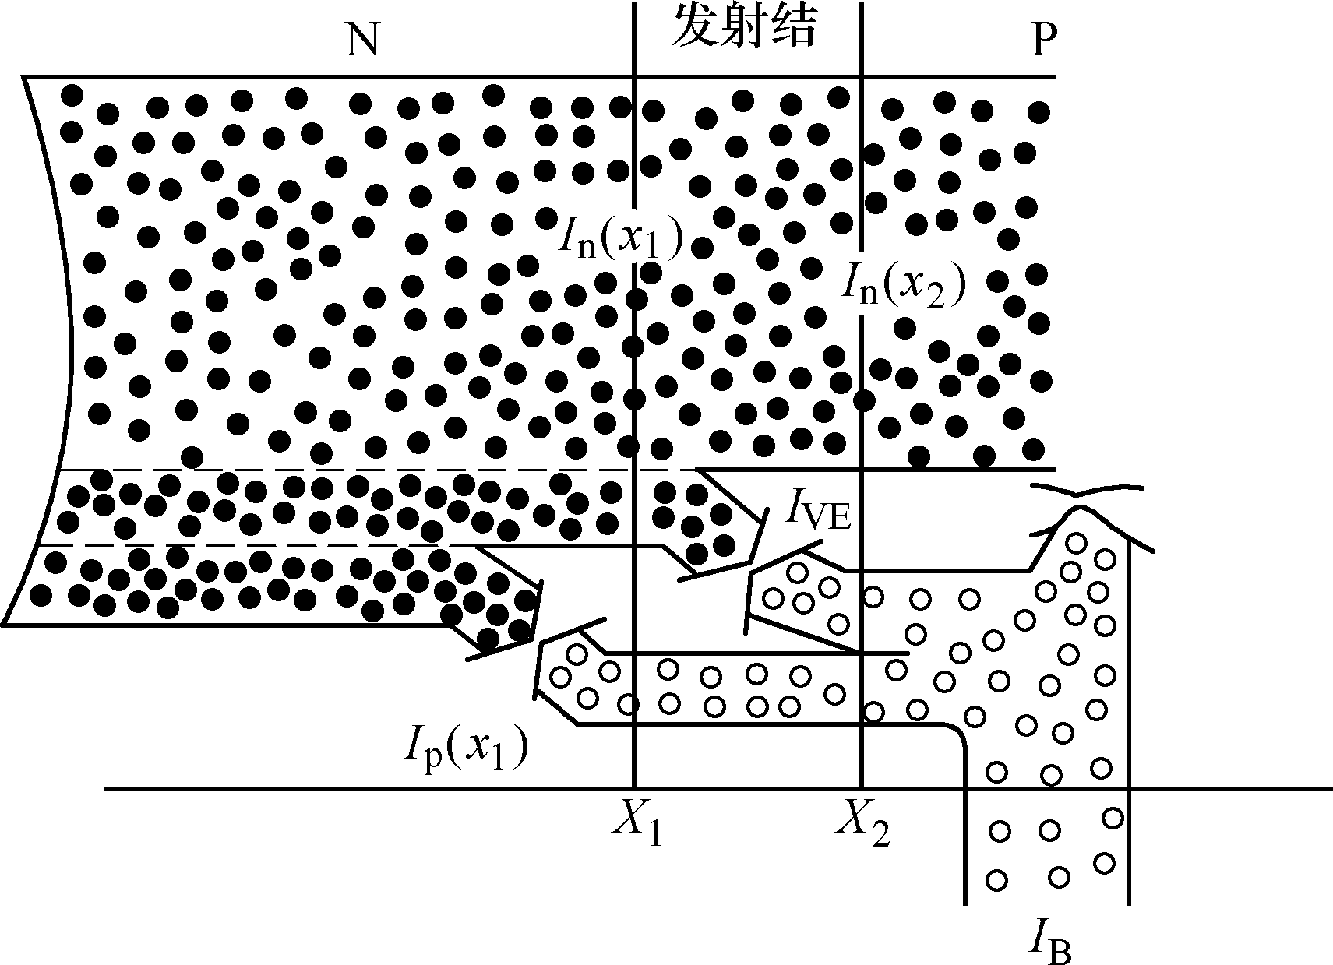
3.2. 6 影响晶体管直流电流放大系数的其它因素
影响晶体管直流放大系数的主要因素分别是：基区宽度、发射区和基区的杂质浓度、基区中电场因子以及少子的扩散长度。
1. 空间电荷区净复合的影响
由于发射结正偏，在发射结空间电荷区内，载流子浓度高于平衡值，存在净复合。特别是在小电流(小注人)情况下，发射结空间电荷区复合还占了比较重要的
地位。由于发射结空间电荷区的复合作用，使发射极电子通过发射结势垒区时，因复合损失掉一部分。这部分复合电流转换为空穴电流，变成基极电流的一部分，减少少了注入到基区的电子数，因而降低了发射结的发射效率。
根据PN结空间电荷区复合电流公式可推出

Slide 45
发射结的复合电流
发射结的扩散电流
发射结的扩散电流随着正向偏压增大而增大的速率要比复合电流快。
随正向偏压不断增大，即I_{E}不断增加， 复合电流在发射极电流中所占的比例愈来愈小。
在发射极为小电流的情况下，发射结空间电荷区复合电流可使电流放大系数减小得相当厉害。
硅晶体管在小电流下的电流放大系数较小，发射结空间电荷区复合是影响它的主要因素之一。
减小复合电流的途径是尽量减小空间电荷中的复合中心密度，来自热缺陷和在高温热处理时引入的某些重金属杂质（金、铁、锰等）。

Slide 46
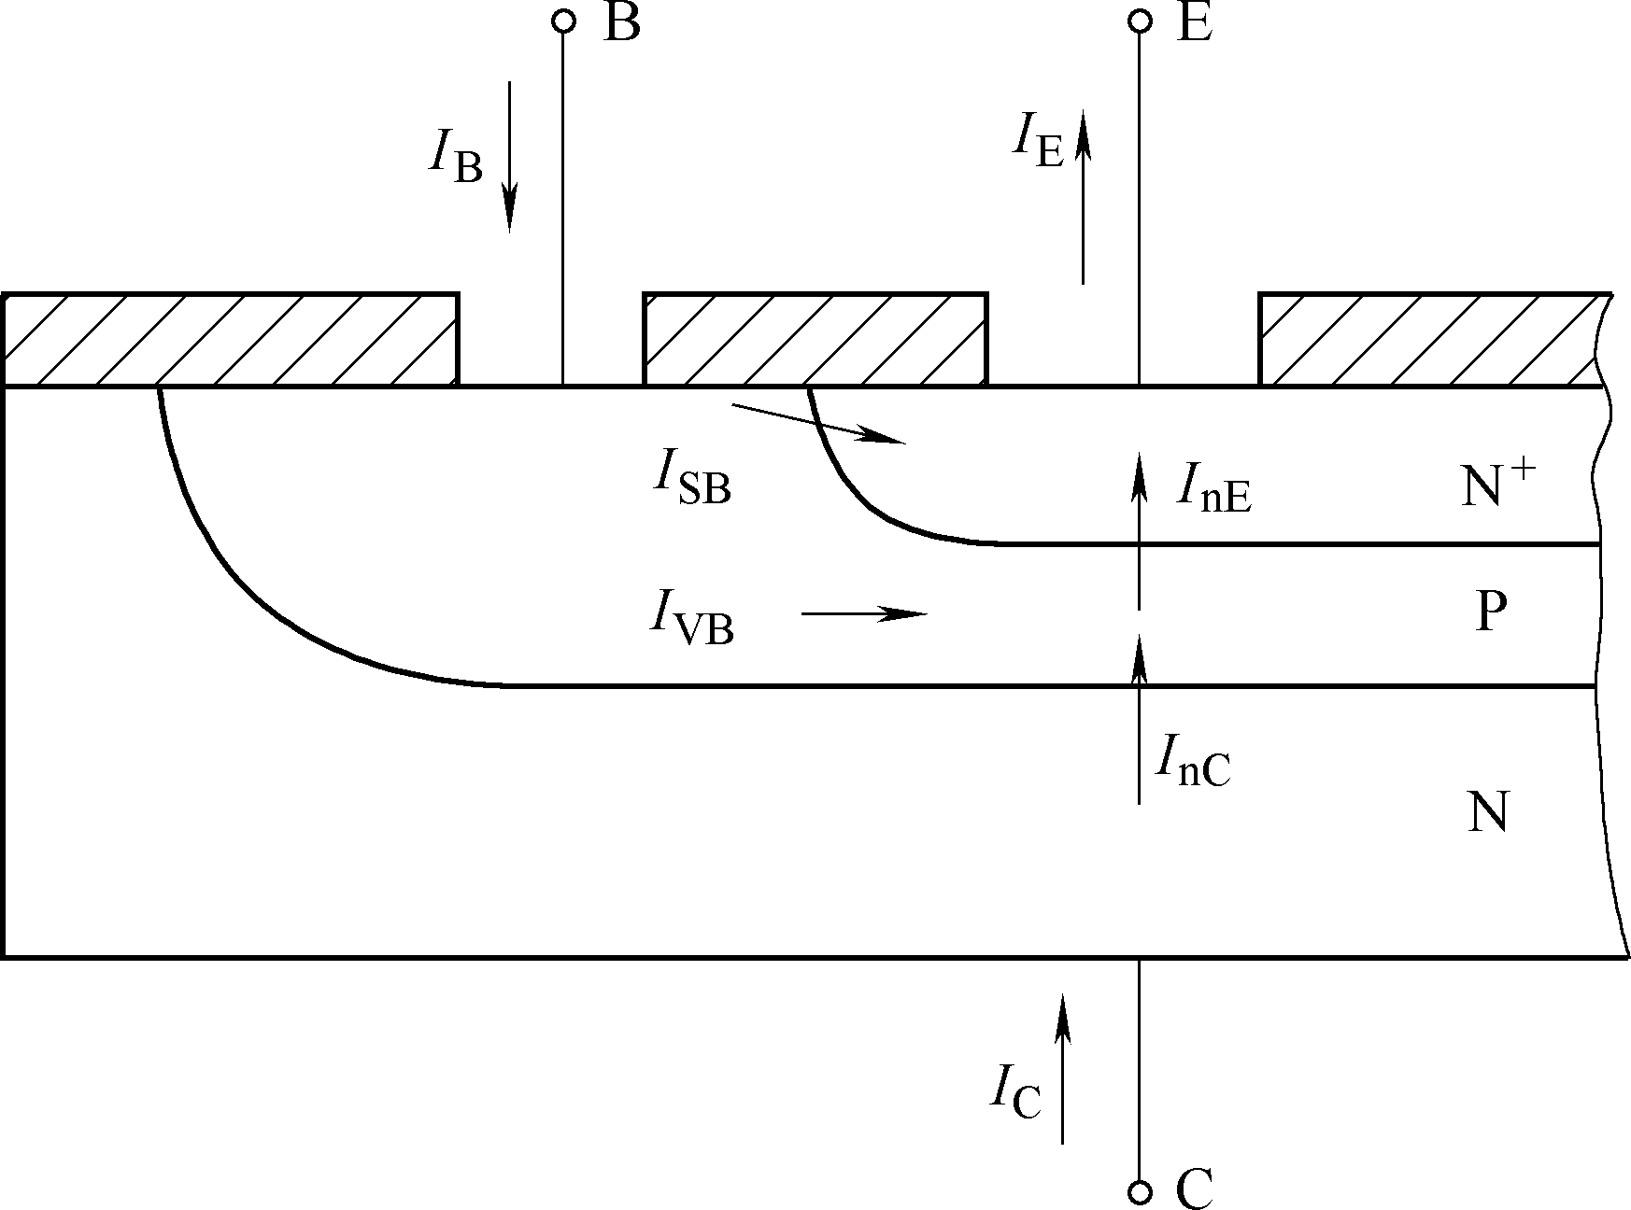
2. 基区表面复合对电流放大系数的影响
在前面推导电流放大系数、分析基区输运系数β₀*和计算基区复合电流I_{VB}时，只考虑了电子在基区的体内复合。这是因为假设正向注入到基区的电子运动是一维的，它们全部沿着垂直于结面的方向向集电结运动。实际上从发射区注入到基区的电子还有一部分流向基区表面，并与表面正电荷和界面态复合，形成附加的表面复合电流I_{SB}，如图3-19所示。
考虑表面复合后NPN管中的电流传输
I_{SB}从基极流走，成为基极电流I_{B}的一部分。当考虑了基区复合电流I_{SB}之后，基区复合电流I'_{VB}应为体内复合电流I_{VB}和基区表面复合电流I_{SB}之和，即
I_{SB}的存在将使α₀和β₀下降。

Slide 47
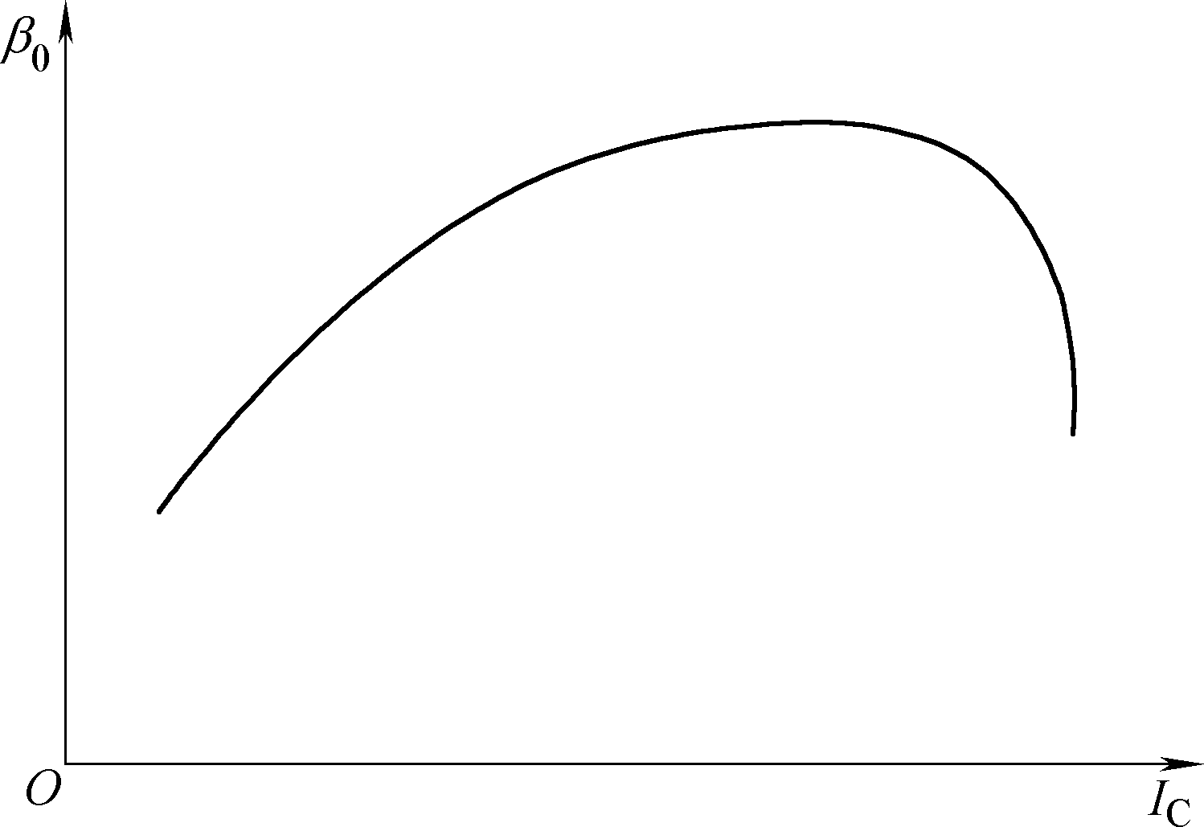
3. 集电极电流大小对电流放大系数的影响
电流放大系数也与晶体管的工作电流即集电极电流的大小有关
在I_{C}为小电流时，β₀下降的原因主要是因为发射结空间电荷区的复合电流在发射极电流I_{E}中所占的比例较大，使发射效率γ₀减小，以及基区表面复合电流较大，使运输系数β₀*减小的结果。
随着I_{C}的增大，上述影响减弱，γ₀和β₀*不断增大，β₀也随之不断增大，直至发射结空间电荷区复合电流可忽略，β₀达最大；大电流时β₀快速下降的原因则是大注入效应影响的结果。
β₀与I_{C}的变化曲线
小电流时，在比较大的电流范围内，电流放大系数变化较大，或者说小电流下电流放大系数较小，电流放大系数伴随电流的增大也会有一个由小变大的过程。实践证明，小电流下电流放大系数很小，会使晶体管的I_{C}-U_{CE}曲线的负阻现象显著。提高小电流下的电流放大系数，关键在于改善晶体管的表面状况，以减小发射结空间电荷区的表面复合。

Slide 48
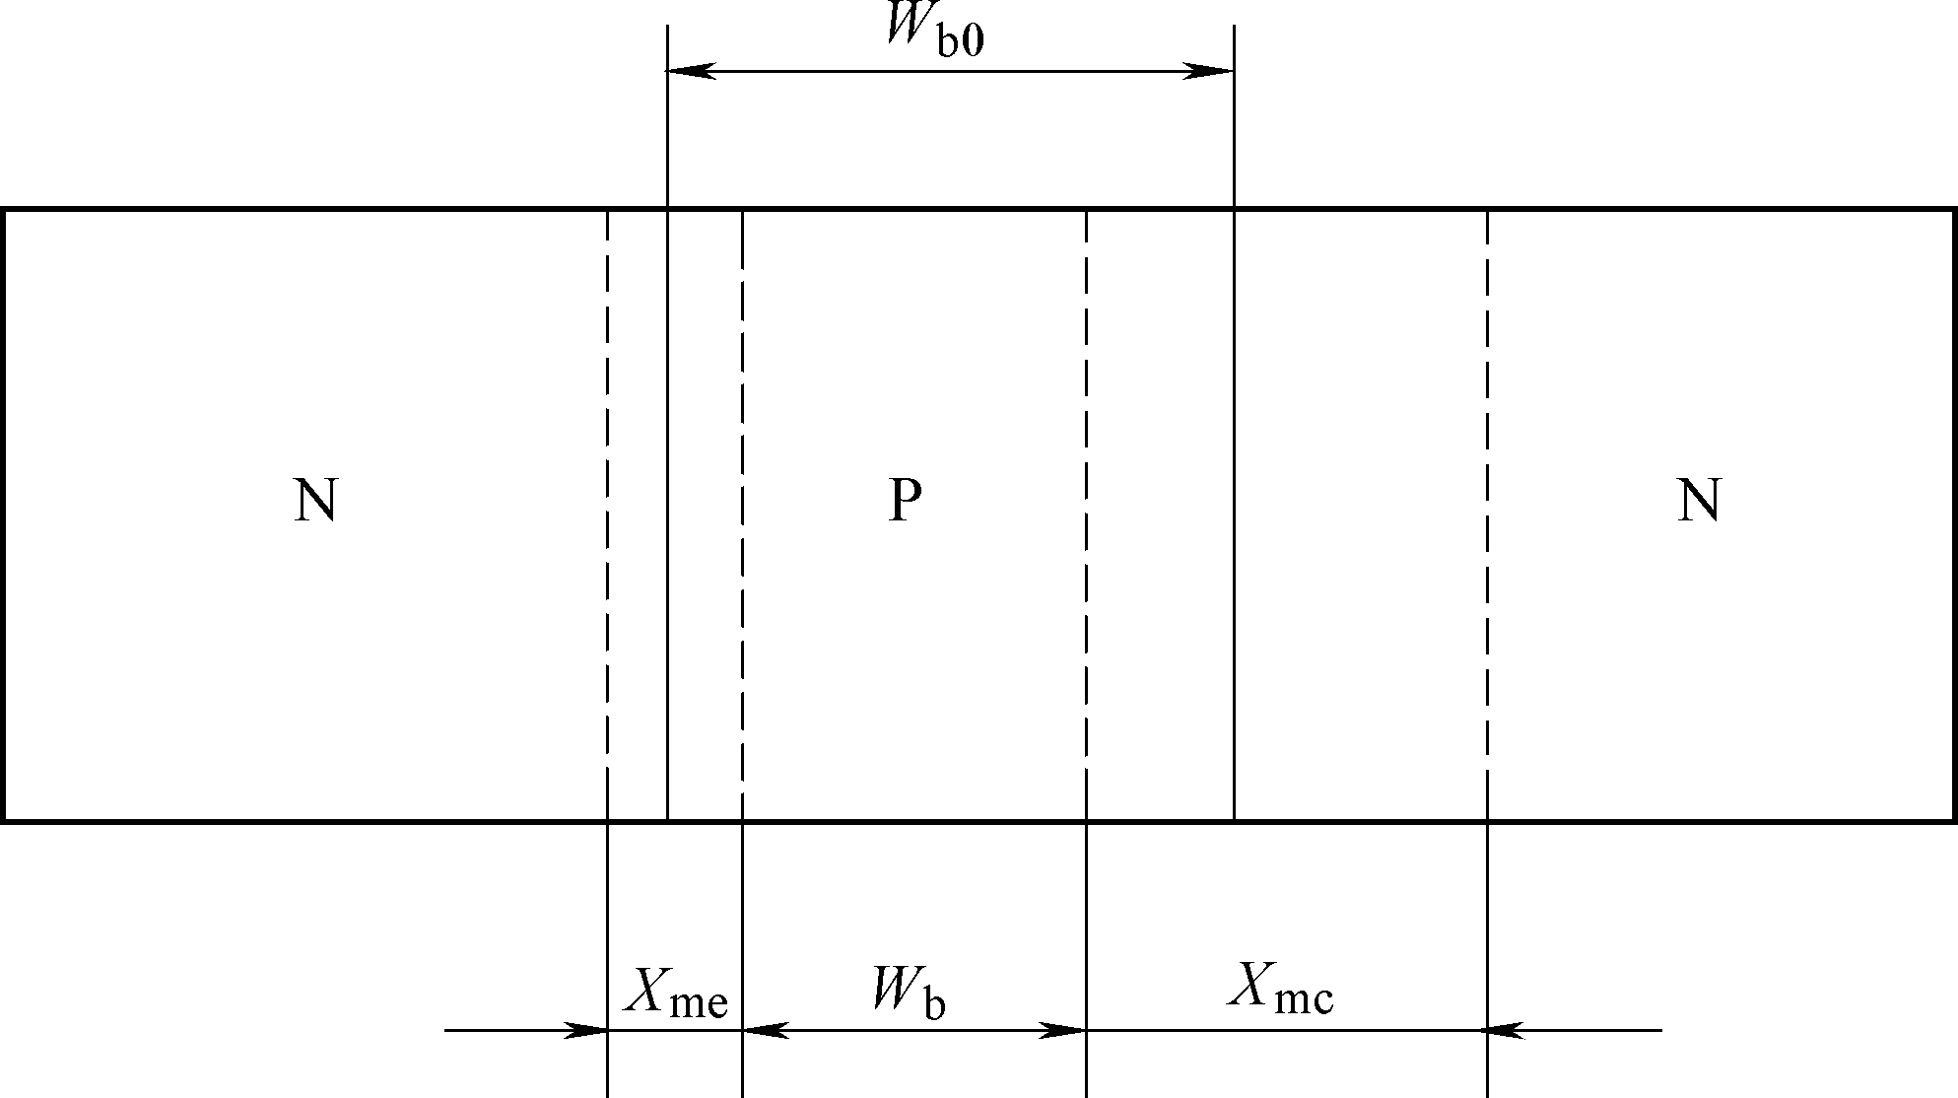
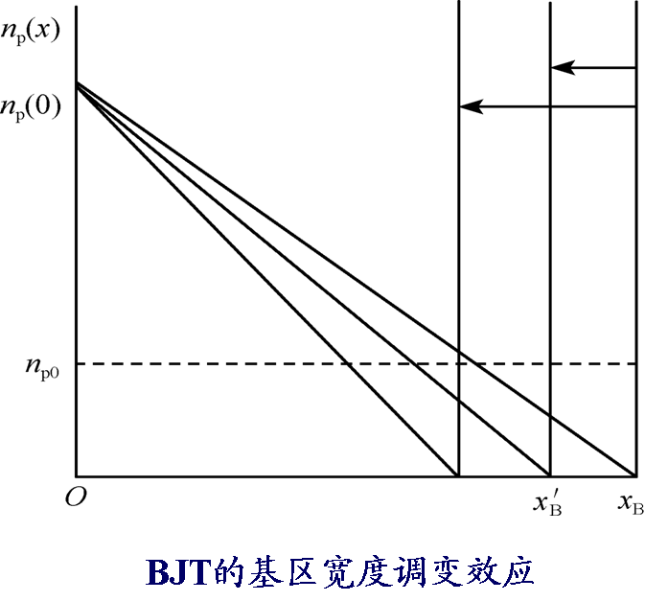
4. 基区宽变效应对电流放大系数的影响（厄利效应）
当晶体管的集电结反向偏压发生变化时，集电结空间电荷区宽度X_{mc}也将发生变化，会扩展进入基区，因而会引起有效基区宽度的相应变化。这种由于外加电压变化引起有效基区宽度变化的现象称为基区宽度效应。基区宽度的变化将导致少子浓度梯度增加，电流放大系数的显著变化，也就是说电流放大系数随晶体管的工作电压而变化。

Slide 49
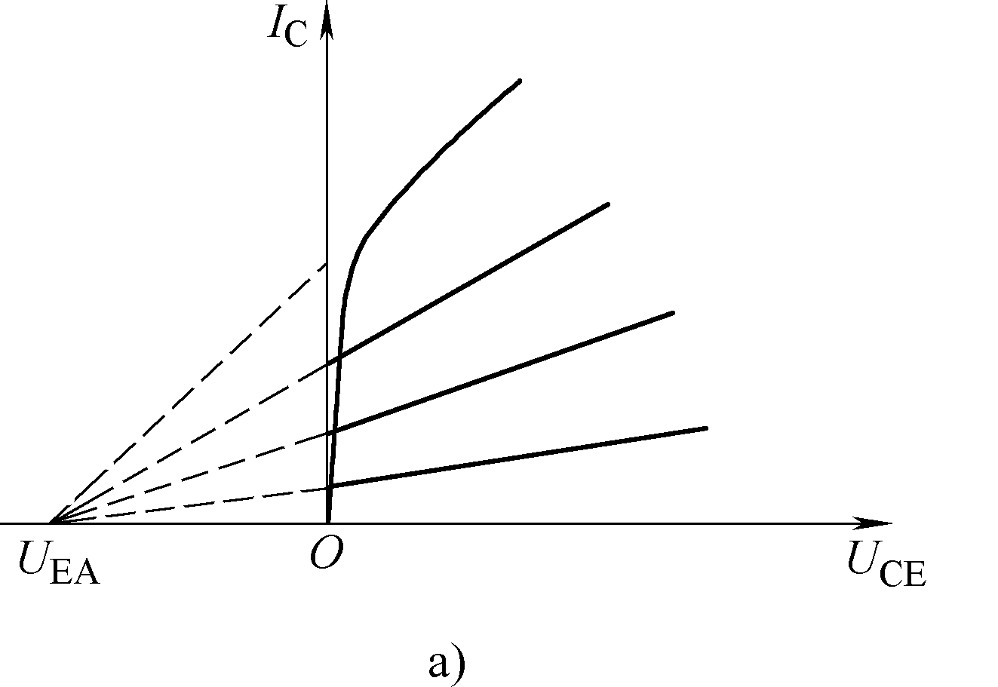
对均匀基区晶体管，其共发射极电流放大系数为
对缓变基区晶体管，其电流放大系数为
由此可见，晶体管的基区宽度越窄，反向偏压越高X_{mc}越宽，则基区宽度效应对电流放大系数的影响越严重。

Slide 50
基区宽度调变效应使输出电流呈现非饱和特性，即输出电导不为零
理想情况下，在共发射集电路中，当集电结偏压V_{CE}>0，对给定的基极电流I_{B}，集电极电流I_{C}与V_{CE}无关，I_{C}-V_{CE}曲线斜率应为零。
即输出电导
由于基区宽度调变效应，集电极电流I_{C}随V_{CE}增加而增加，导致输出电导不为零。
理想情况
基区宽变效应表现在晶体管输出特性曲线族上，曲线随外加电压增加而倾斜上升。

Slide 51
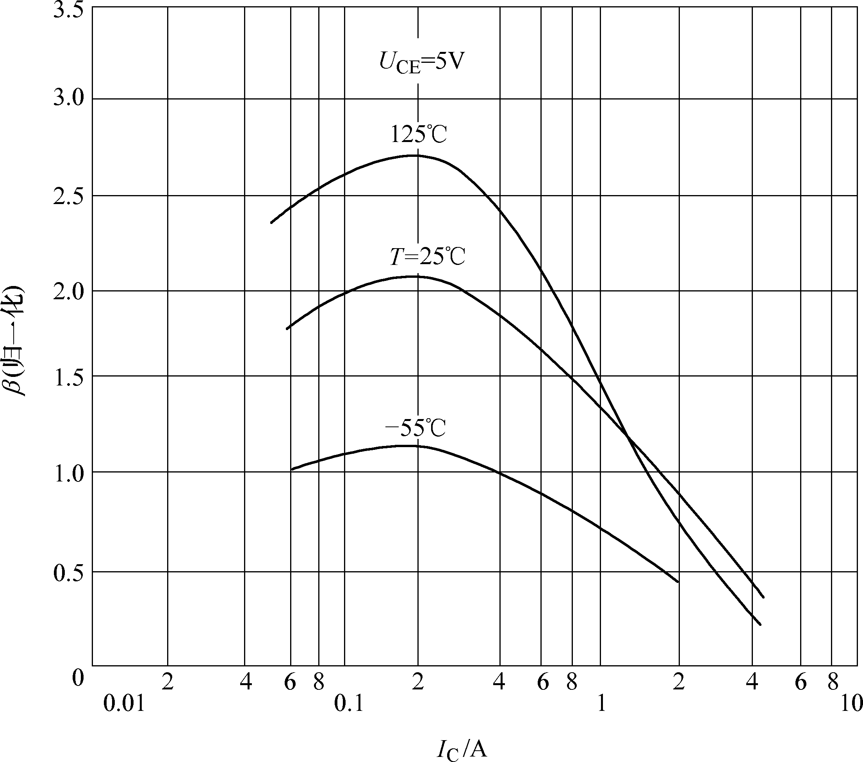
5. 温度对电流放大系数的影响
温度对电流放大系数的影响是比较显著的，当温度升高时，β₀会随之增大
主要原因是（1）发射区一般是重掺杂，在重掺杂下禁带变窄，使发射效率随温度的升高而增大；
（2）少子空穴的迁移率几乎不随温度变化。而根据爱因斯坦关系，扩散系数却随温度的升高而增大，发射区少子寿命也随温度上升而增加。所以，发射区少子空穴扩散长度随温度上升而增大，使发射效率提高；
（3）基区的掺杂浓度较低，少子电子的扩散系数与温度成反比。但是，少于寿命随温度的增大超过扩散系数的减小，所以基区少于电子的扩散长度随湿度上升而增加。
总之，基于上述原因，温度升高，发射效率和基区输运系数均相应增大，所以电流放大系数随温度的升高而增加。

Slide 52
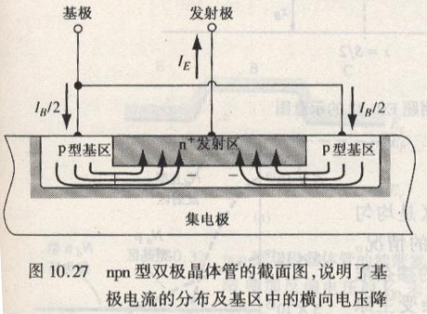
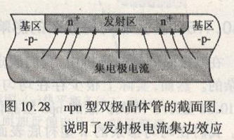
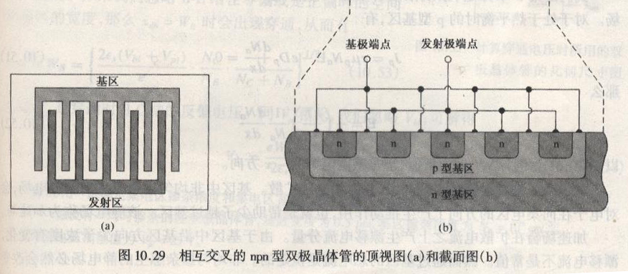
6. 基区电阻和电流集聚效应
基区宽度通常非常小（<1 μm），基区电阻相当大。基区电阻导致发射区下方与基区之间存在从边缘到中心的横向电势差（NPN晶体管），因此加载到发射结的偏压也是不均匀的，边缘较大。
从发射区注入到基区的电流与发射结偏压是指数关系，偏压的不均匀导致电流也不均匀。电流主要集中在边缘处，即电流集聚效应。
电流集聚效应会导致局部过热、大注入等问题。
大功率晶体管需要承受较大的电流密度，为减小电流集聚效应，采用并联许多窄发射极的结构，将发射极设计的较窄并做成插指形状。

Slide 53
3.3 晶体管的直流特征曲线（略）
3.4 晶体管的反向电流与击穿电压（略）

Slide 54
学习要点：
双极性晶体管基本结构、正向有源模式下能带图及工作原理
双极性晶体管三端电流形成和传输机制
发射效率、基区输运系数、电流放大系数的物理意义
推导晶体管的直流电流方程式的主要思路
晶体管要具有放大能力，必须具有哪些条件
基区宽变效应（厄利效应）及其对电流放大系数的影响
影响晶体管电流放大系数的非理想因素及定性原因

